Slide 1
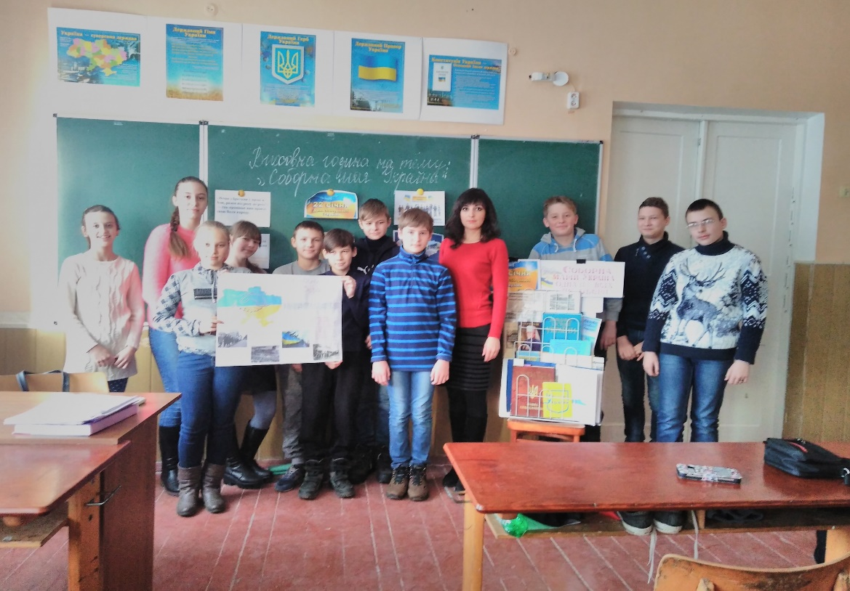
Впровадження активних форм виховної роботи в процесі формування громадянської культури особистості
Доманська Марина Іллівна,
кл.керівника 7-А класу
ЗОШ № 5 м. Бердичева
2018

Slide 2
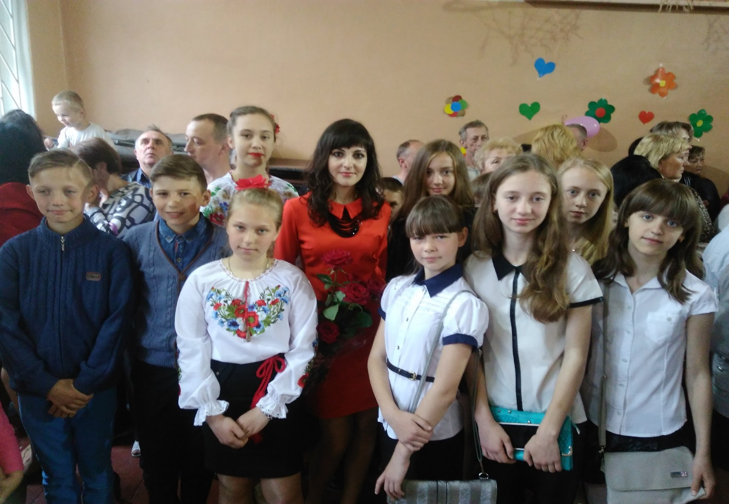
Проблема, над якою працюю як класний керівник:
Формування патріотичного світогляду та громадянських позицій в учнів через ціннісне ставлення до суспільства та держави

Slide 3
Нові вимоги до освіти
активність
творчість
Здатність до адаптації
самостійність

Slide 4
Громадянська компетенція
патріотична самосвідомість
громадянська відповідальність
готовність трудитися для розвитку держави
захист держави
повага до традицій та історії
почуття дбайливого господаря своєї землі

Slide 5
Активні форми та методи виховної роботи
Форми та методи
ситуаційно-рольові
ігри
соціально-психологічні тренінги
вікторини та дебати
захист проектів
круглі столи
інтелектуальні ігри
трудові десанти
конкурси-ярмарки
турніри
екскурсії та походи
колективні творчі справи (КТС)

Slide 6
Переваги активних форм роботи:
мають високу результативність у засвоєнні знань та формуванні практичних вмінь і навичок;
дозволяють за той самий проміжок навчального часу збільшити обсяг виконаної роботи;
сприяють формуванню вміння співпрацювати в команді;
розвивають гуманні, толерантні стосунки між учасниками навчально-виховного процесу;
активізують власний досвід, знання та вміння учасників навчально-виховного процесу, розвивають пам’ять та здатність до самоконтролю.

Slide 7
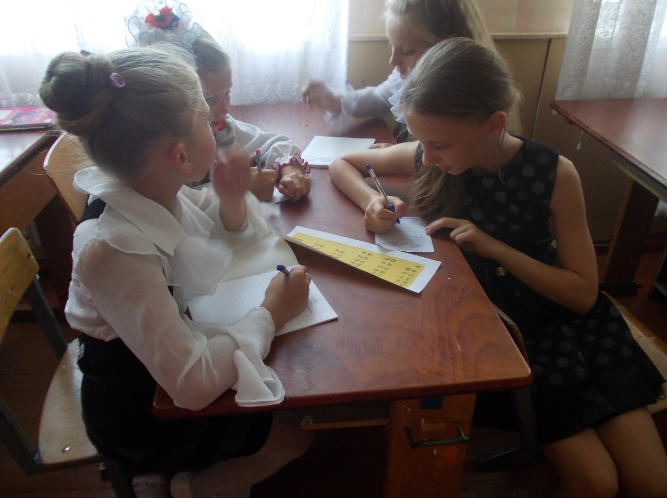
Впровадження активних форм виховної роботи
Реалізація творчого потенціалу, індивідуальних запитів і потреб дітей здійснювалась в ході проведення уроків історії, виховних годин, в позаурочній діяльності.

Slide 8
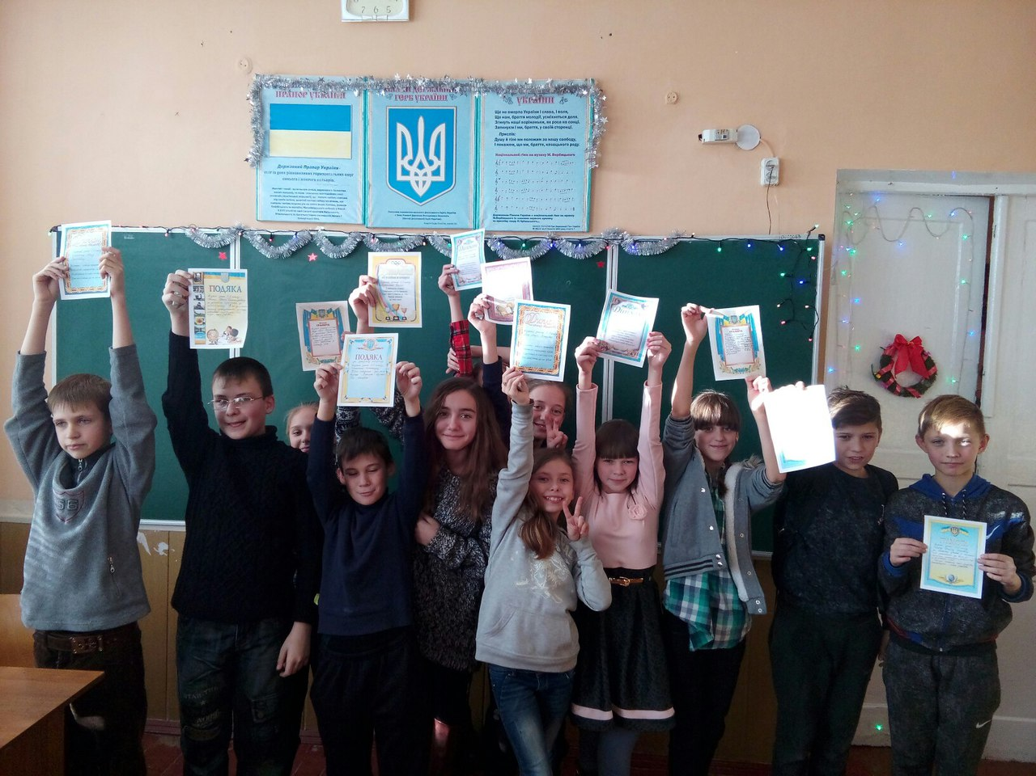
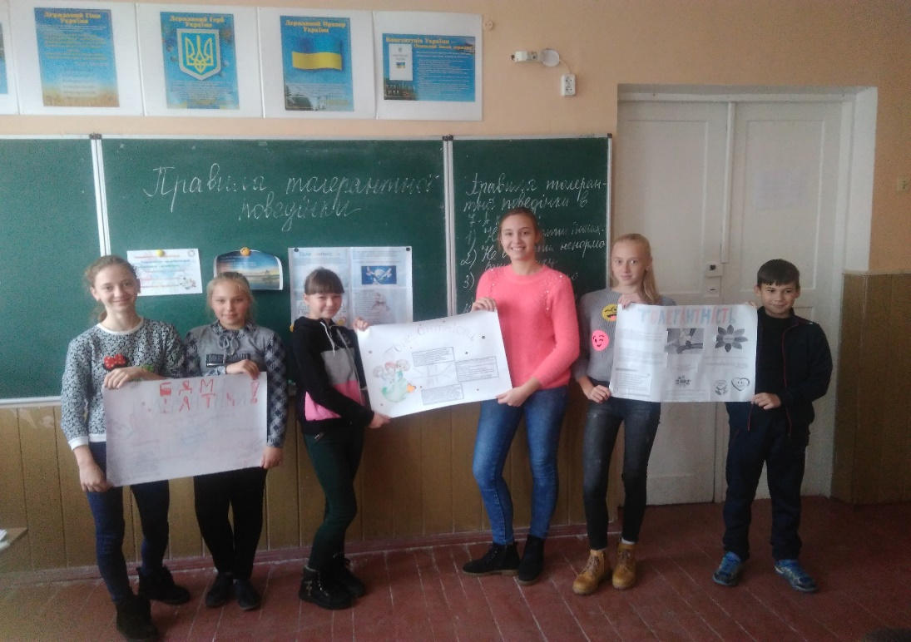
Впровадження активних форм виховної роботи
Проектна діяльність

Slide 9
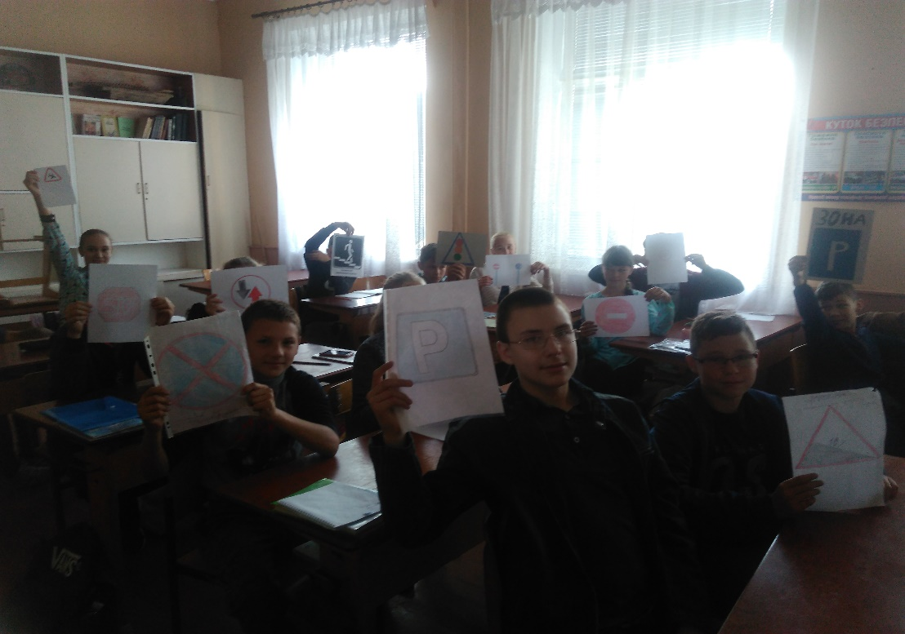
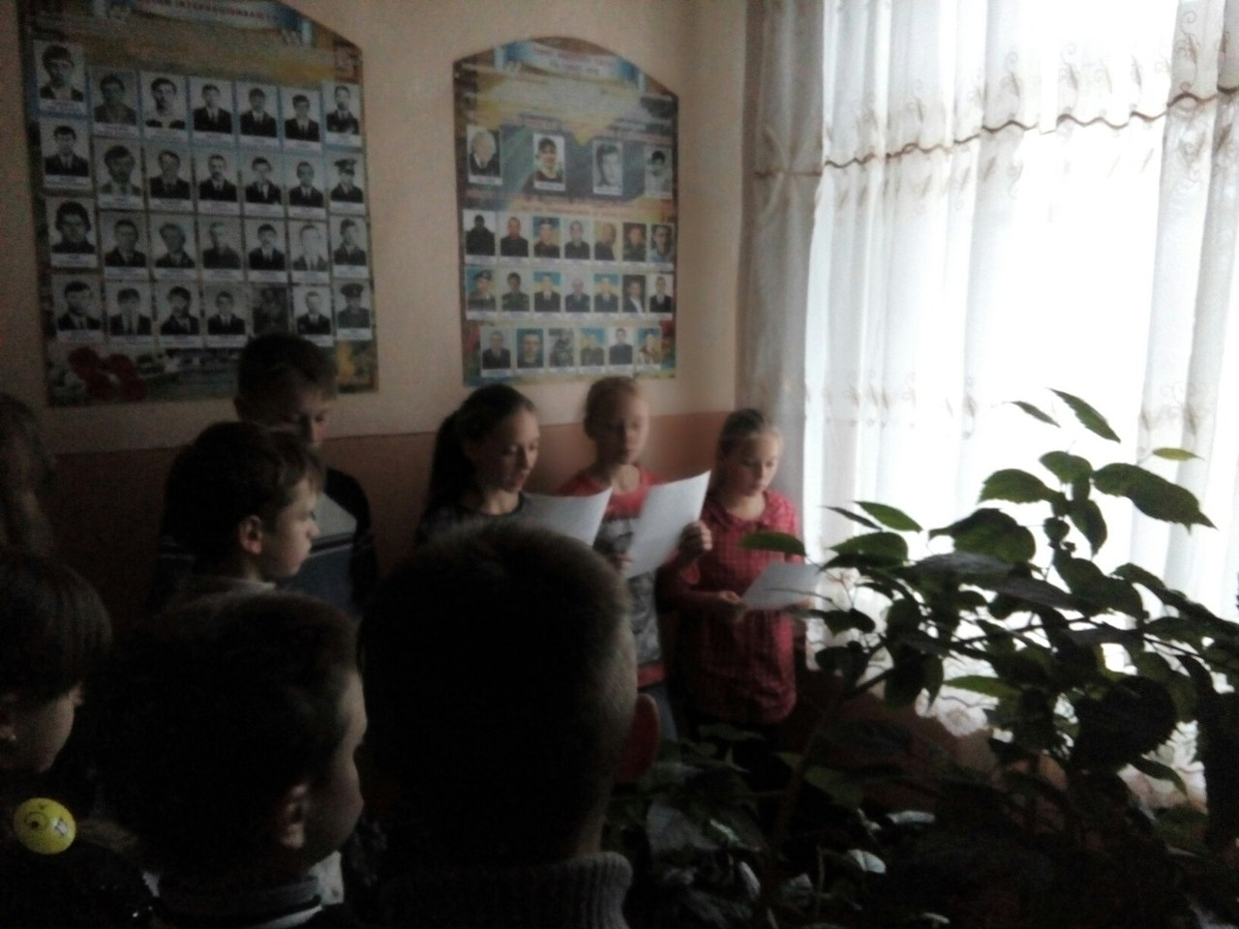
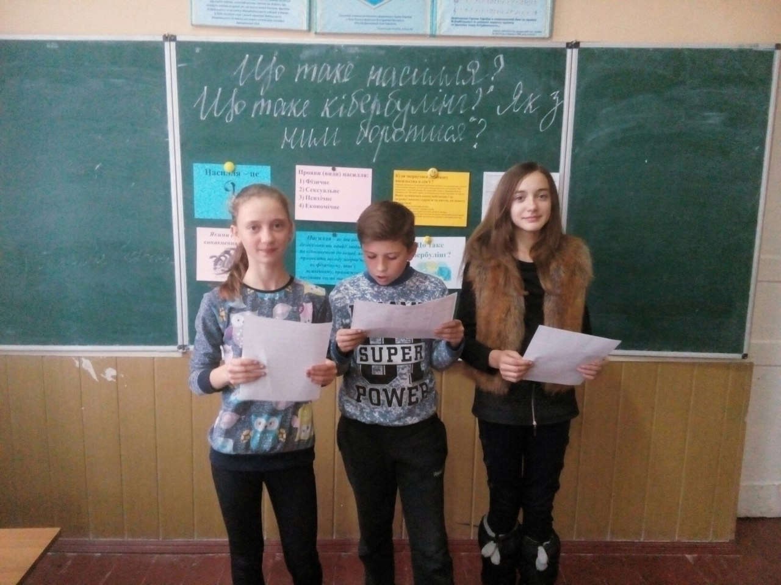
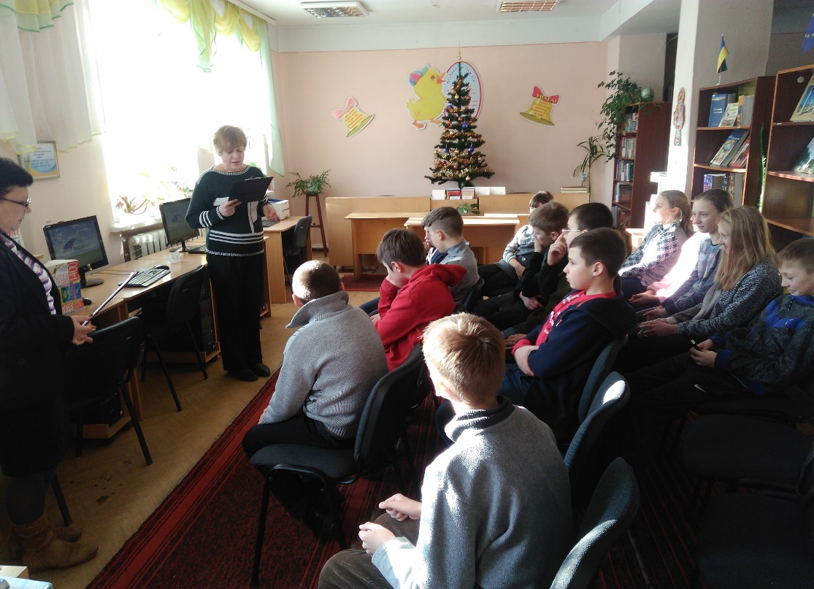
Виховні години

Slide 10
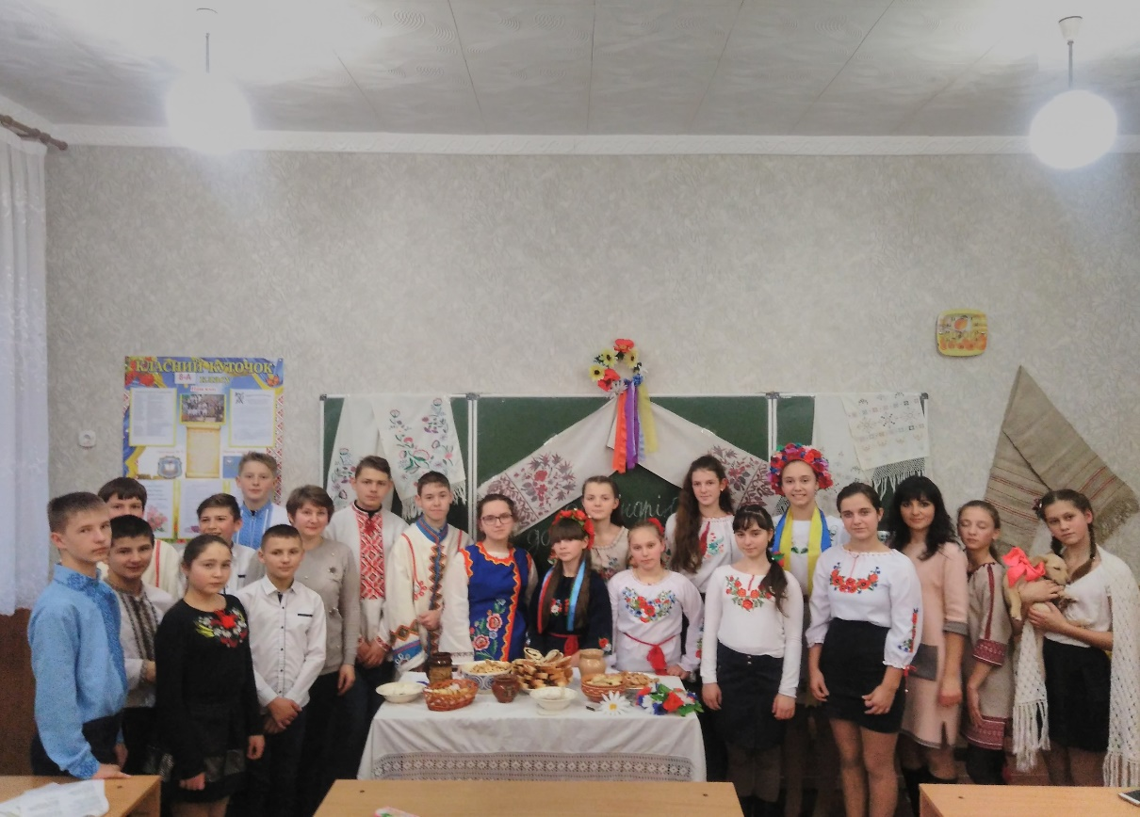
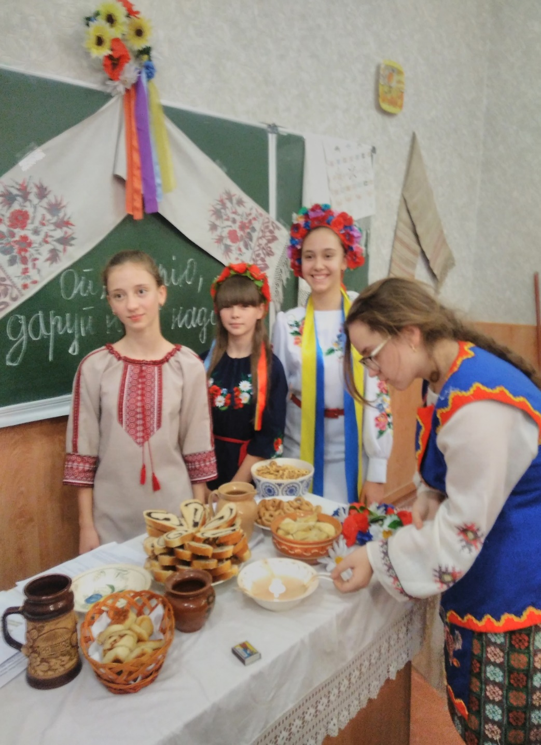
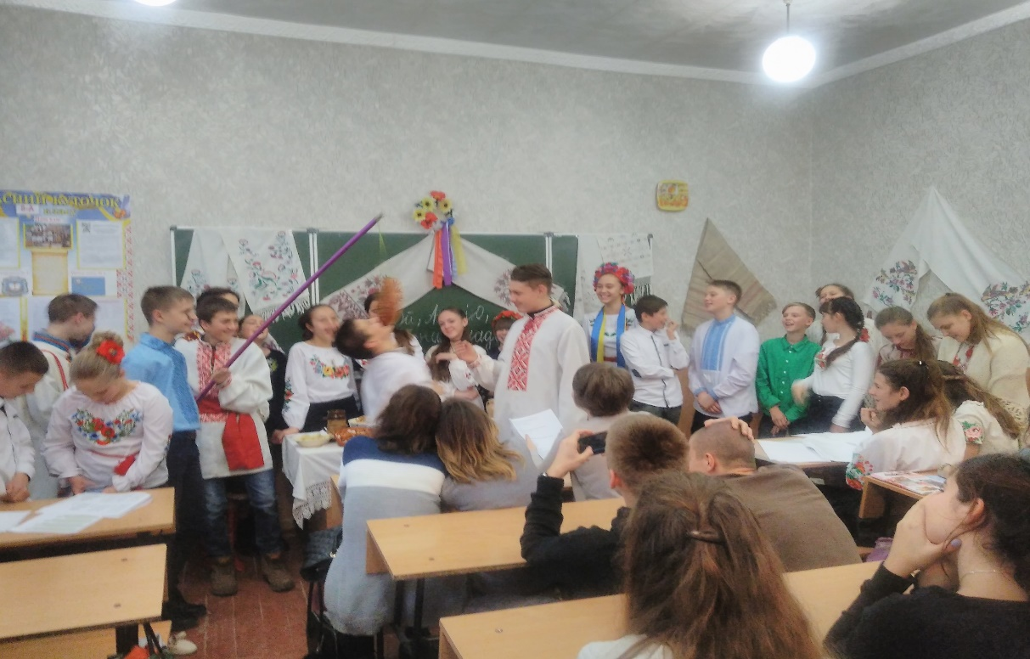
Організація та проведення свят

Slide 11
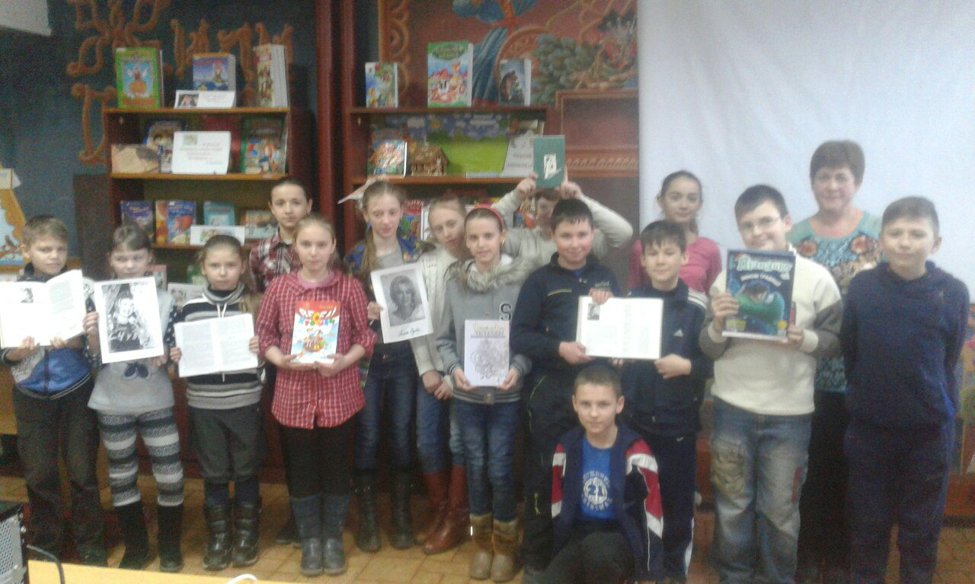
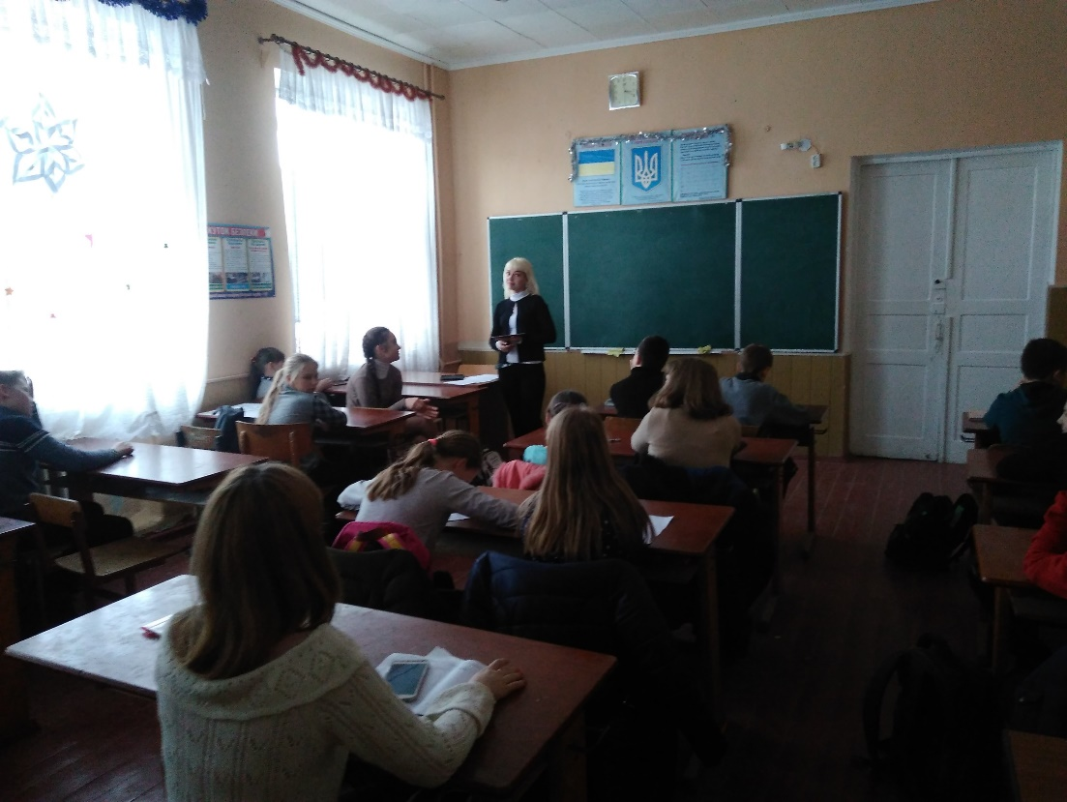
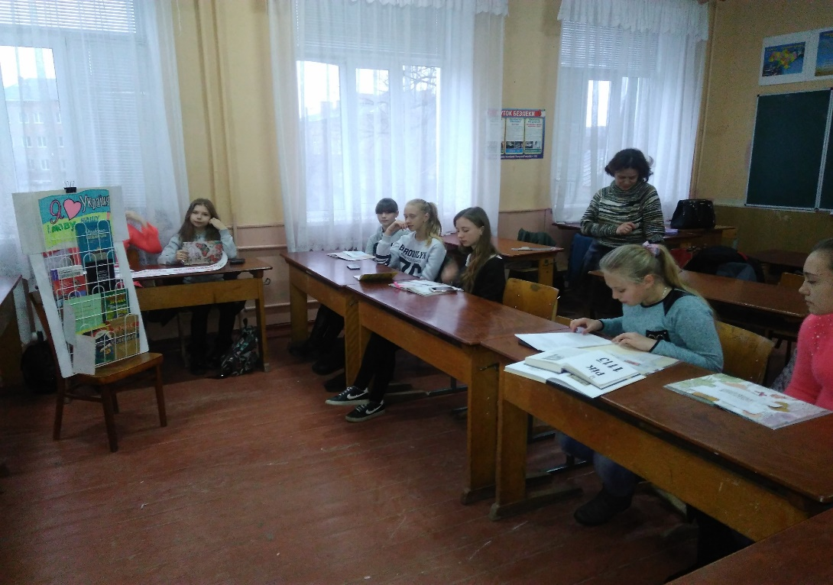
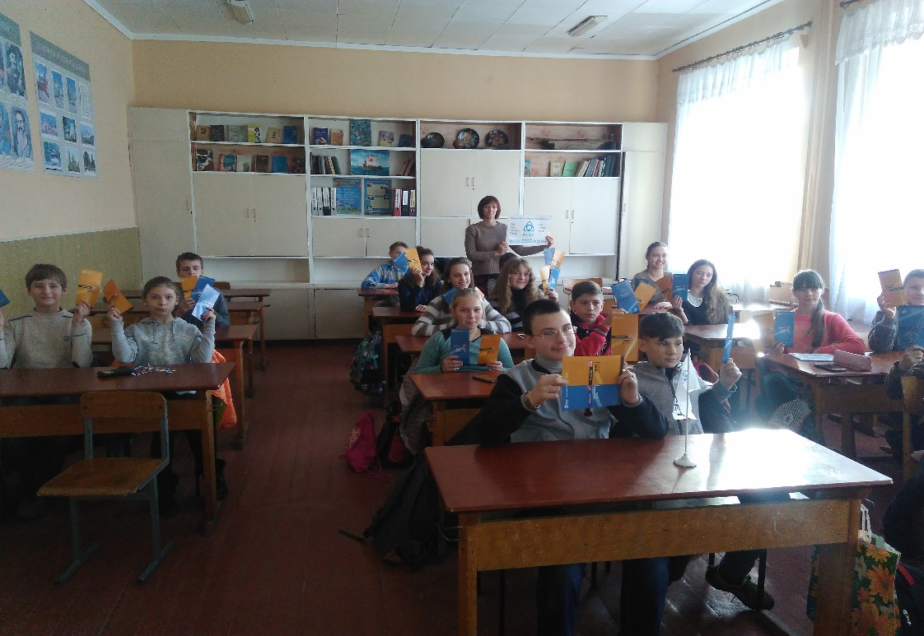
Зустрічі

Slide 12
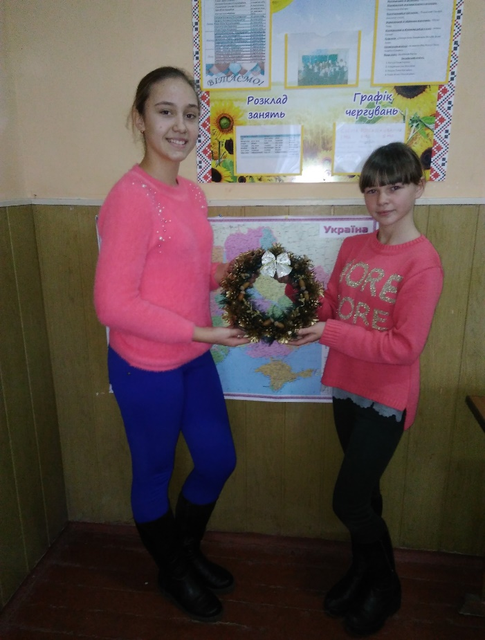
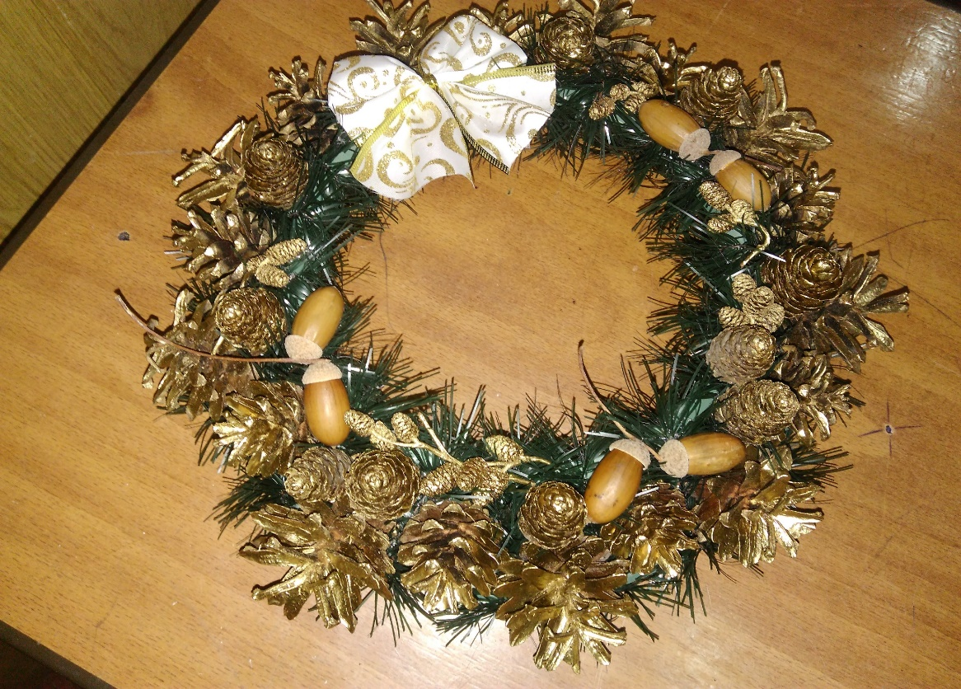
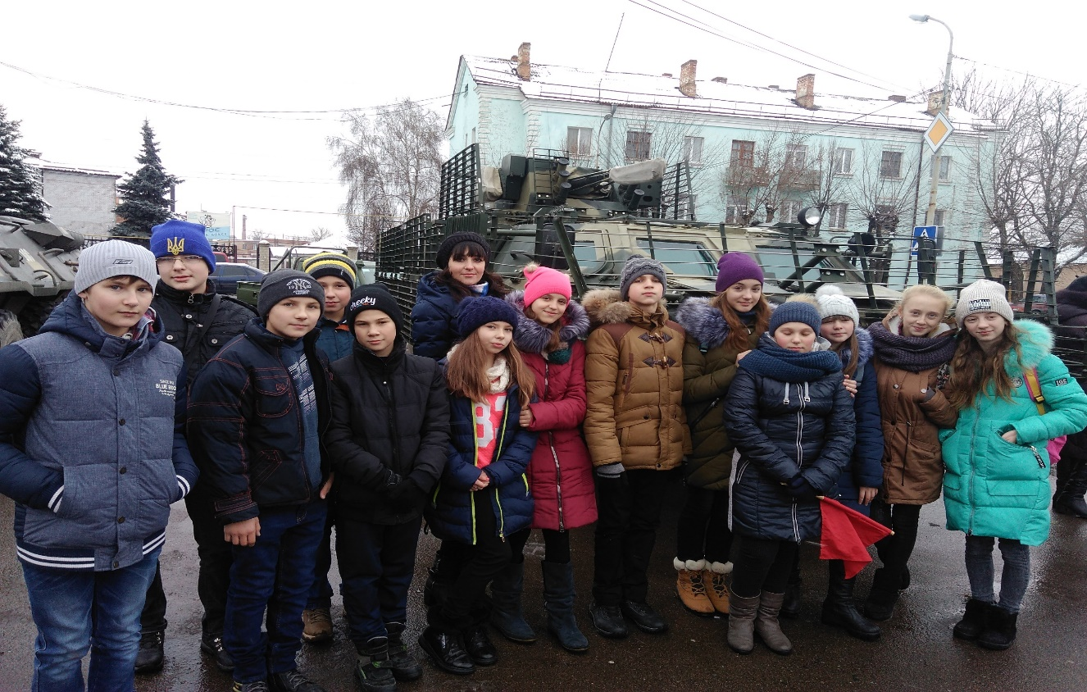
Участь у загальношкільних заходах

Slide 13
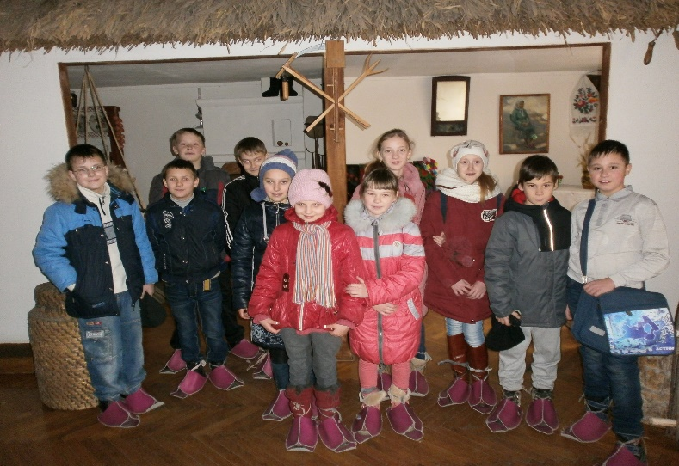
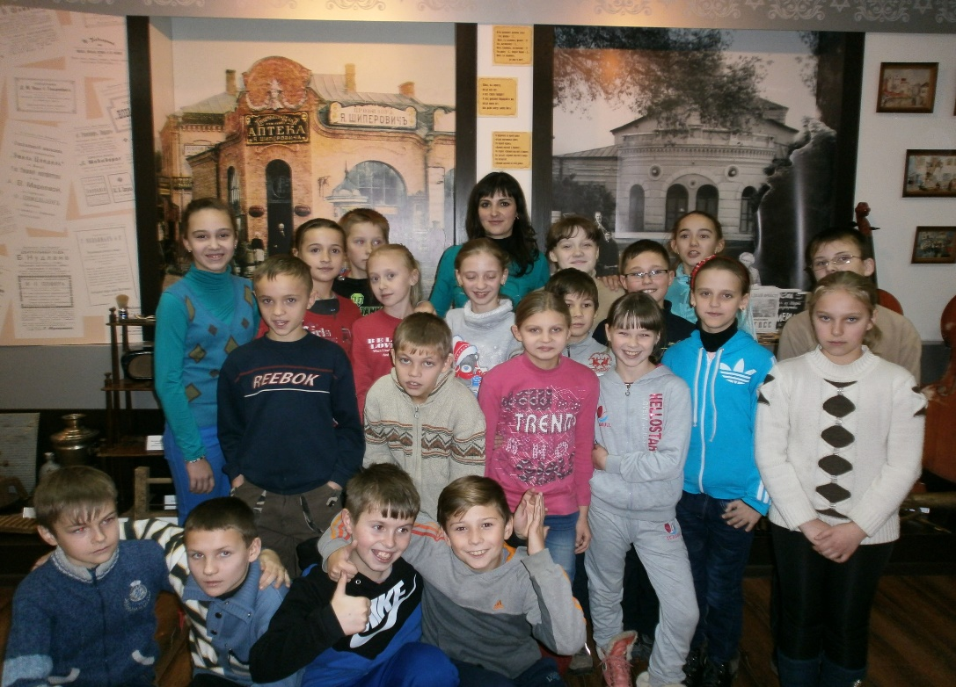
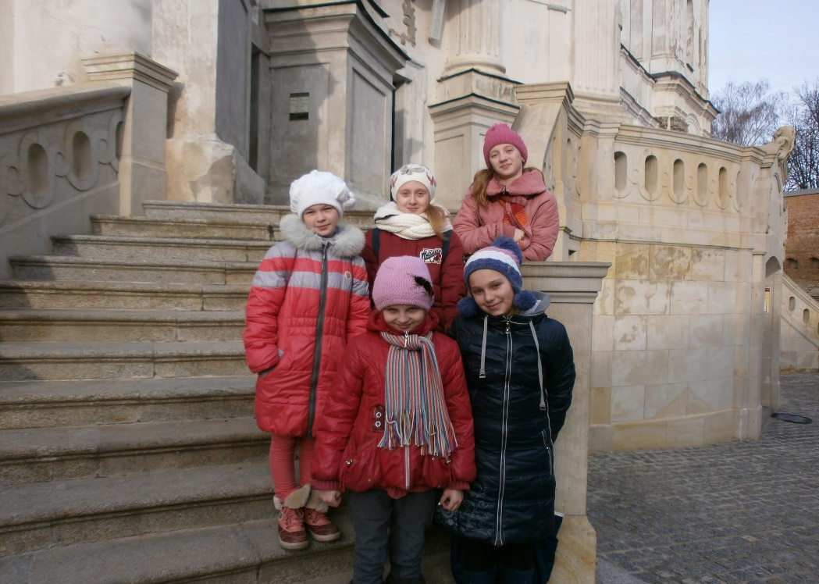
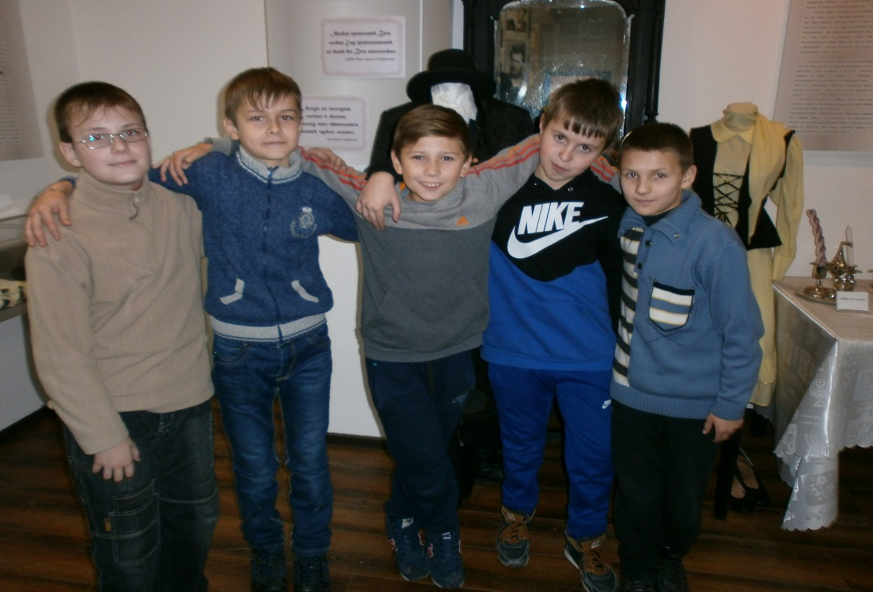
Екскурсії 2015-2016 н. р.

Slide 14
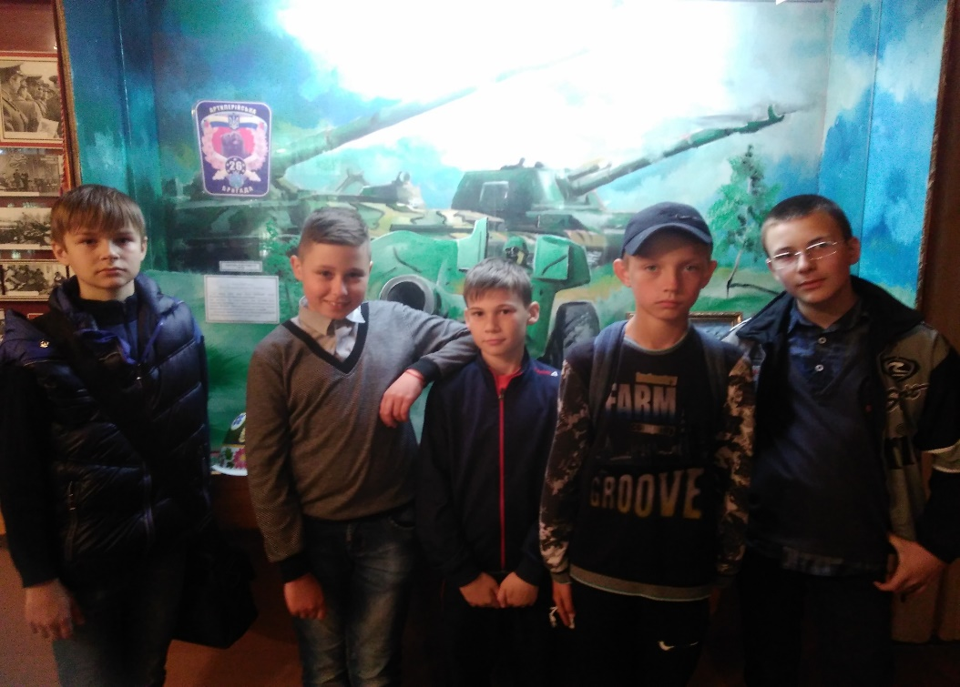
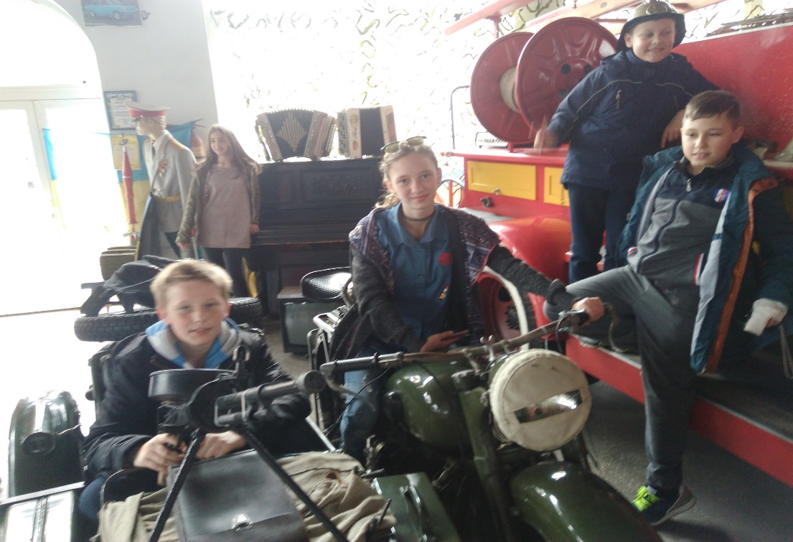
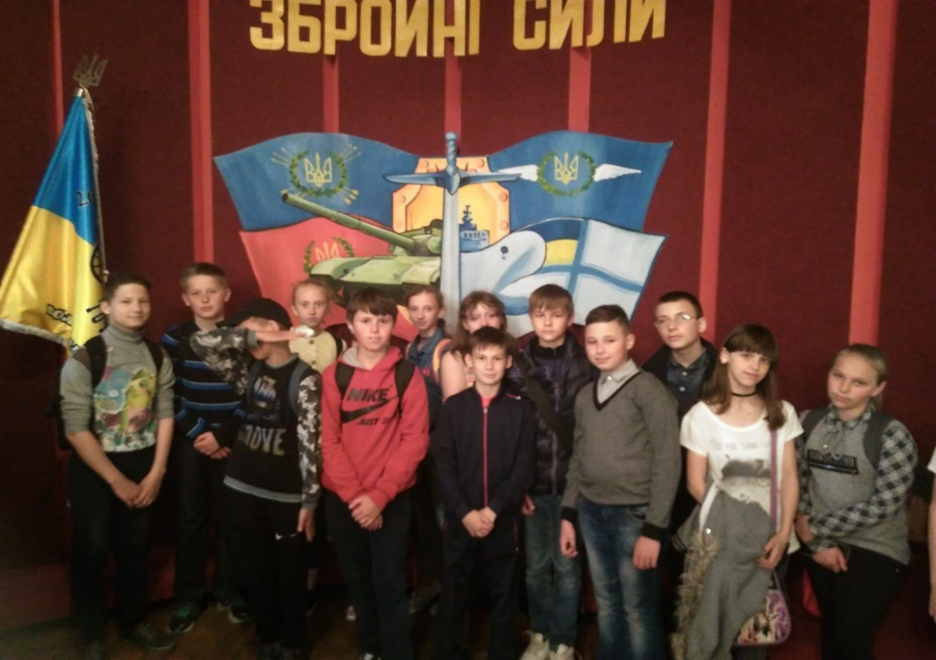
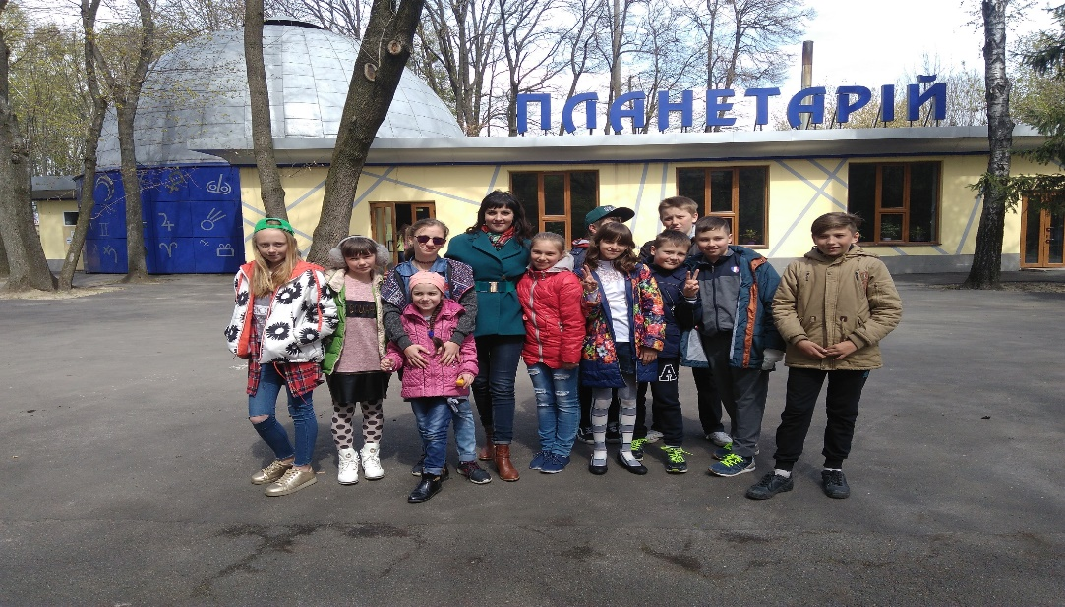
Екскурсії 2016-2017 н. р.

Slide 15
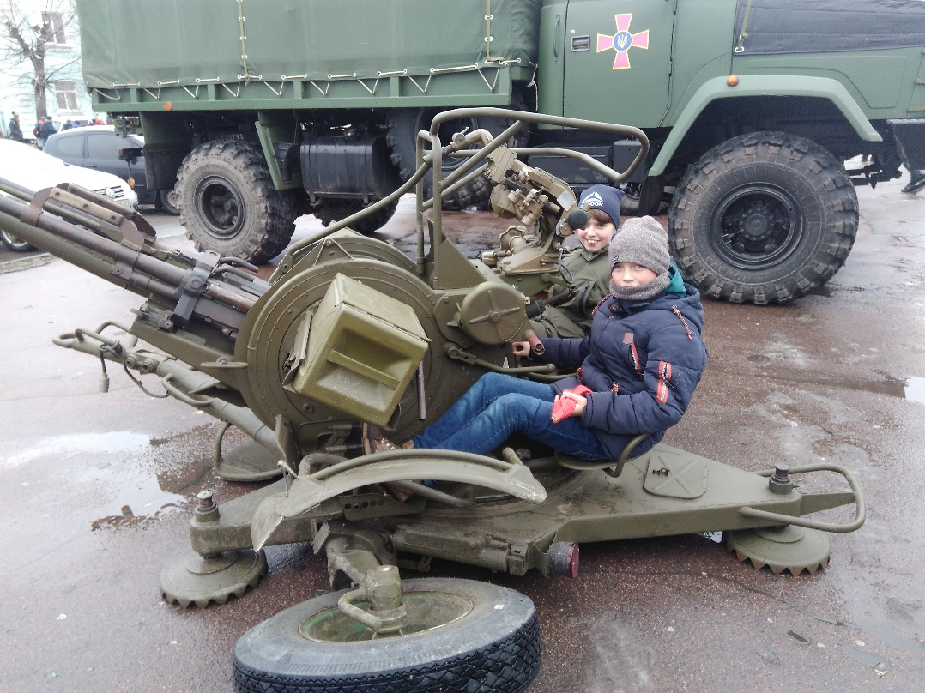
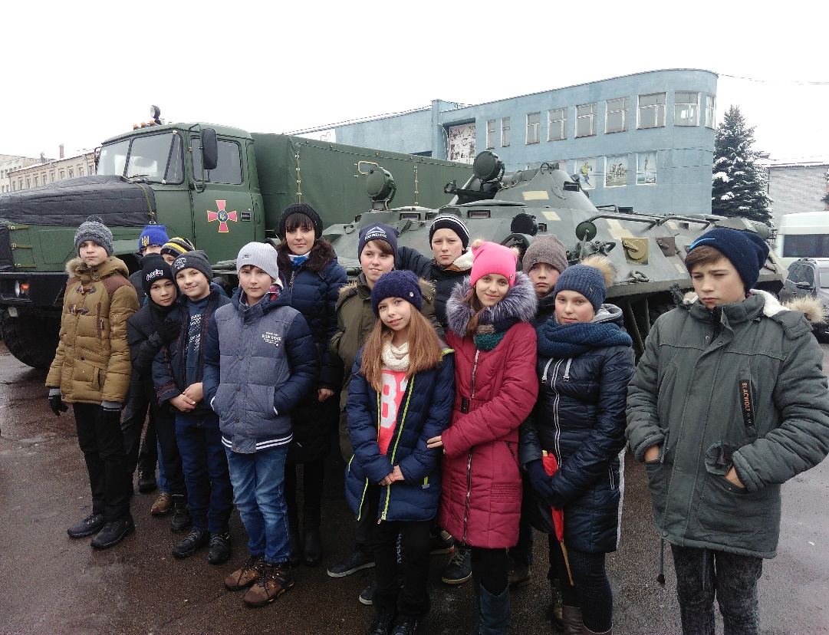
Екскурсії 2017-2018 н. р.

Slide 16
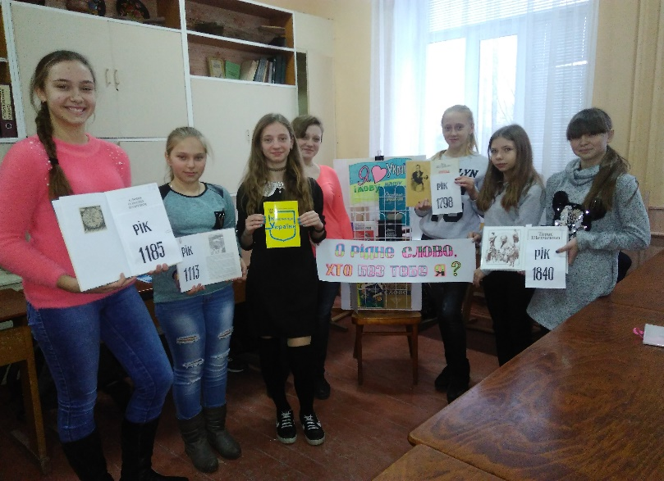
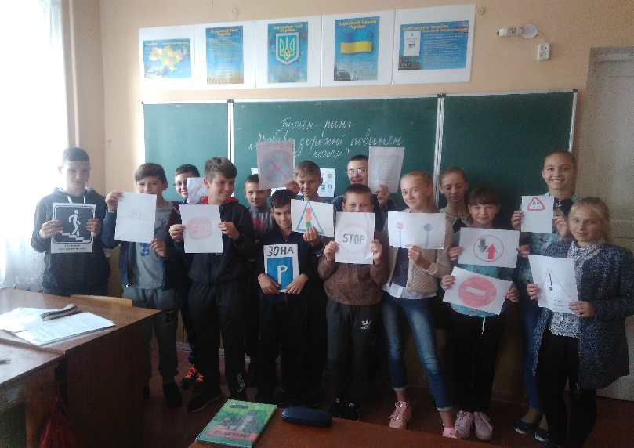
Результат впровадження активних форм виховної роботи спрямований на:
Формування відповідального ставлення до своїх обов’язків та до навчання
Виховання активної життєвої позиції та лідерських якостей через учнівське самоврядування в класі
Адаптація учнів до умов сучасного життя.
Розкриття та реалізація учнівської творчості
Виховання гідного громадянина України засобами громадянської освіти

Slide 17
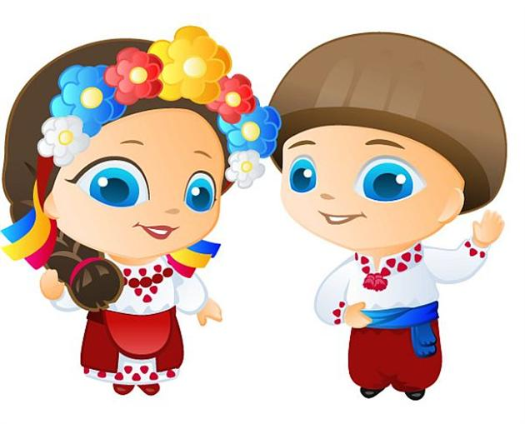
Дякую за увагу!

